Slide 1
Дипломна робота на здобуття кваліфікації спеціаліста
за спеціальністю – 7.05010104 «Системи штучного інтелекту»
Інтелектуальна система диспетчеризації транспортної структури міста
Виконав: ст. гр. 1КН-14сп Козюк К.П.
Керівник: к.т.н., доцент Хазін М.Б.

Slide 2
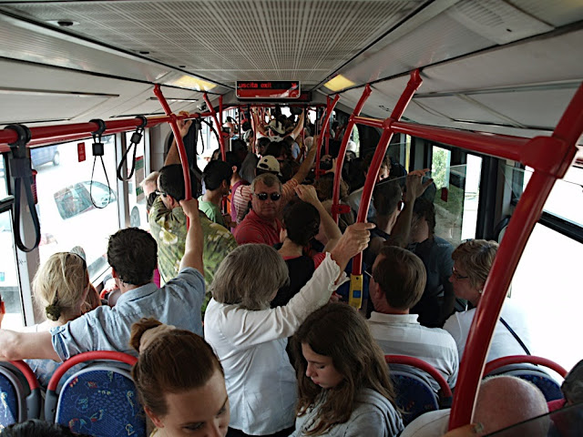

ПРОБЛЕМИ МІСЬКОГО ТРАНСПОРТУ
Перевантаження транспортних засобів;
Розрахунок дрібними грошима та дрібна решта;
Проблема користування міським транспортом для гостей міста;
Моніторинг руху транспортних засобів;
Контроль оплати у міському транспорті;
Не достатня кількість кондукторів.

Slide 3
НЕДОЛІКИ ІСНУЮЧИХ СИСТЕМИ УПРАВЛІННЯ МІСЬКИМИ ТРАНСПОРТОМ
Вузький спектр функціональних можливостей;
Надають малу кількість інформації;
Управління здійснюється в ручному режимі;
Не працюють в режимі реального часу;
Залежать від погодних умов;
Не враховані особливості людського менталітету.

Slide 4
Задачі дослідження:
Здійснити техніко-економічне обґрунтування доцільності розробки інтелектуальної системи диспетчеризації транспортної структури міста.
Розробити модель інтелектуальної системи диспетчеризації транспортної структури міста.
Розробити алгоритм прогнозування пасажиропотоку у міському транспорті.
Здійснити програмну реалізацію інтелектуальної системи диспетчеризації транспортної структури міста.
Провести тестування та аналіз розробленої системи.
Здійснити економічне підтвердження того що розроблена система є економічно доцільною.
Мета дослідження – покращення ефективності управління міським транспортом.
Об’єкт дослідження – процес аналізу даних, який забезпечує управління міським транспортом
Предмет дослідження – системи, які використовуються для управління міським транспортом.

Slide 5
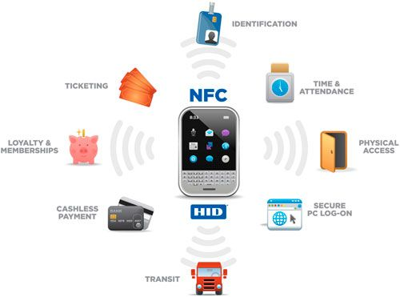
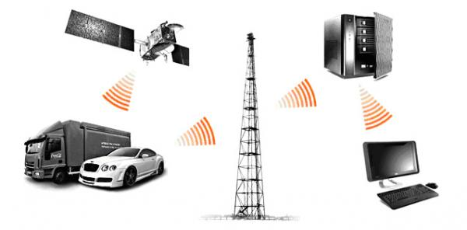
ОСНОВНІ ТЕХНОЛОГІЇ ВИКОРИСТАННЯ
Технологія NFC
Технологія GPS- моніторингу

Slide 6
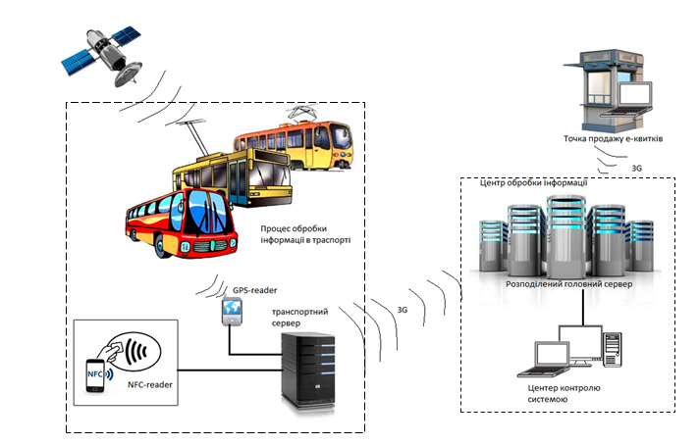
ПРИНЦИП РОБОТИ ІНТЕЛЕКТУАЛЬНОЇ СИСТЕМИ ДИСПЕТЧЕРИЗАЦІЇ ТРАНСПОРТНОЇ СТРУКТУРИ МІСТА

Slide 7
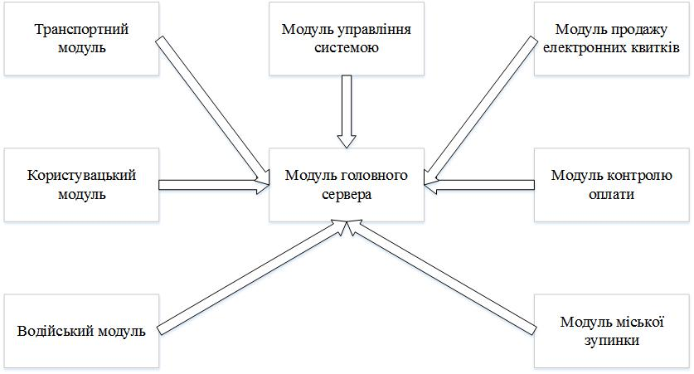
ЗАГАЛЬНА СХЕМА ВЗАЄМОДІЇ МОДУЛІВ СИСТЕМИ

Slide 8
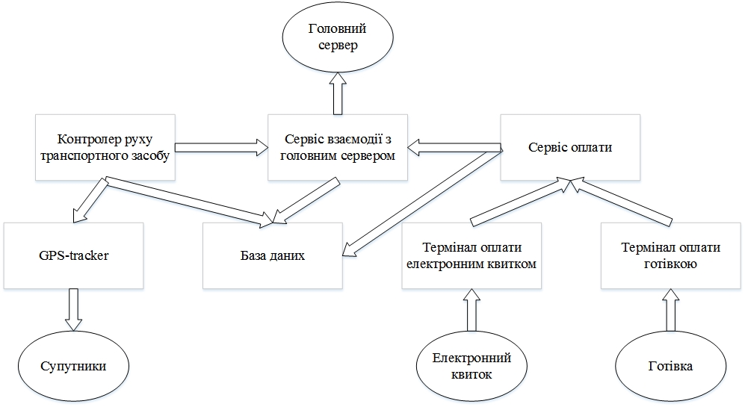
СХЕМА РОБОТИ ТРАНСПОРТНОГО МОДУЛЯ

Slide 9
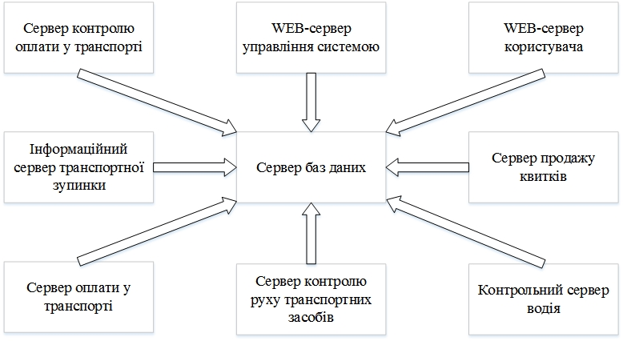
МОДУЛЬ ГОЛОВНОГО СЕРВЕРА ІНТЕЛЕКТУАЛЬНОЇ СИСТЕМИ ДИСПЕТЧЕРИЗАЦІЇ ТРАНСПОРТНОЇ СТРУКТУРИ МІСТА

Slide 10
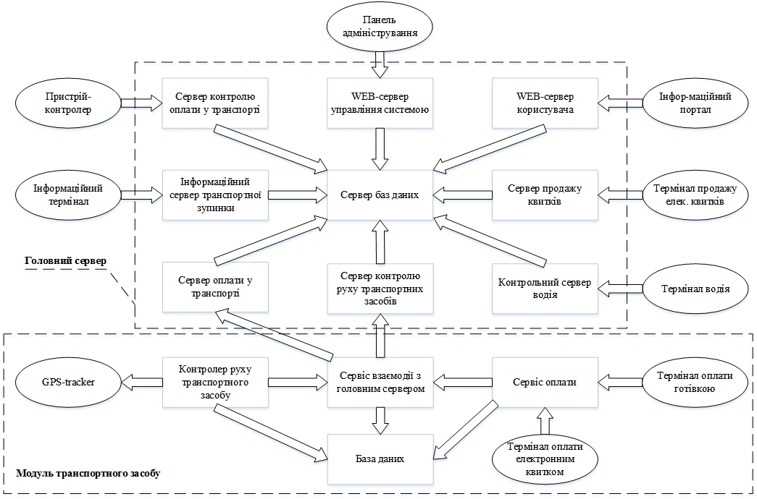
МОДЕЛЬ ІНТЕЛЕКТУАЛЬНОЇ СИСТЕМИ УПРАВЛІННЯ МІСЬКИМ ТРАНСПОРТОМ

Slide 11
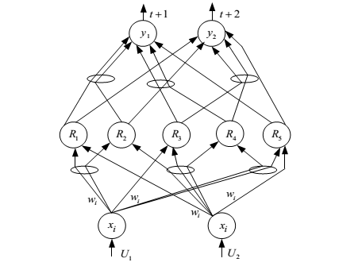
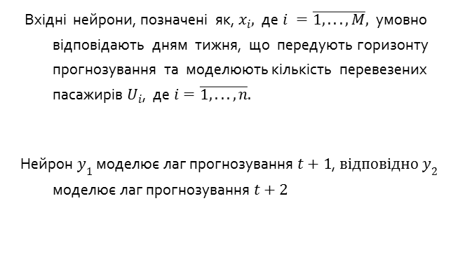
Архітектура нейро-нечіткої мережі для оперативного прогнозування пасажиропотоків
Вхідні нейрони, позначені як, $x_{i},$де $i =\overline{1,...,M},$ умовно відповідають дням тижня, що передують горизонту прогнозування та моделюють кількість перевезених пасажирів $U_{i}$, де $i=\overline{1,..., n}.$
Нейрон $y_{1}$ моделює лаг прогнозування $t+1$,$відповідно y_{2}$ моделює лаг прогнозування $t+2$

Slide 12
Наукова новизна одержаних результатів
Було розроблено модель інтелектуальної системи диспетчеризації транспортної структури міста, яка об'єднує можливості існуючих систем та працює в автоматичному режимі.
Практичне значення одержаних результатів
Дослідження проведені в дипломні роботі дозволили розробити нову ефективну, інтелектуальну, систему управління міським транспортом, яка зменшує використання людських ресурсів.

Slide 13
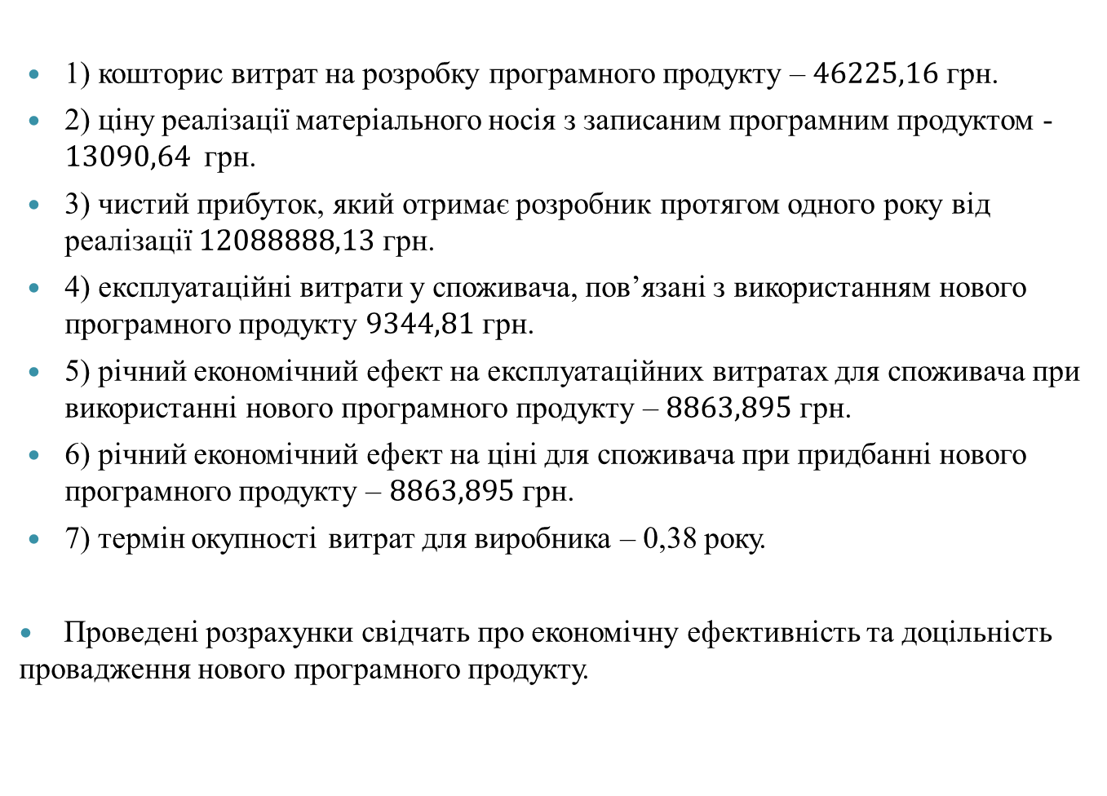
ЕКОНОМІЧНА ЧАСТИНА
1) кошторис витрат на розробку програмного продукту – $46225,16$ грн.
2) ціну реалізації матеріального носія з записаним програмним продуктом -$13090,64$ грн.
3) чистий прибуток, який отримає розробник протягом одного року від реалізації $12088888,13$ грн.
4) експлуатаційні витрати у споживача, пов’язані з використанням нового програмного продукту $9344,81$ грн.
5) річний економічний ефект на експлуатаційних витратах для споживача при використанні нового програмного продукту – $8863,895$ грн.
6) річний економічний ефект на ціні для споживача при придбанні нового програмного продукту – $8863,895$ грн.
7) термін окупності витрат для виробника – 0,38 року.
Проведені розрахунки свідчать про економічну ефективність та доцільність провадження нового програмного продукту.

Slide 14
ВИСНОВКИ
В даній дипломній роботі:
Здійснено техніко-економічне обґрунтування доцільності розробки інтелектуальної системи диспетчеризації транспортної структури міста.
Розроблено модель інтелектуальної системи диспетчеризації транспортної структури міста.
Розроблено алгоритм прогнозування пасажиропотоку у міському транспорті.
Здійснено програмну реалізацію інтелектуальної системи диспетчеризації транспортної структури міста.
Проведено тестування та аналіз розробленої системи.
Здійснено економічне підтвердження того що розроблена система є економічно доцільною.

Slide 15
ДЯКУЮ ЗА УВАГУ !

